Slide 1
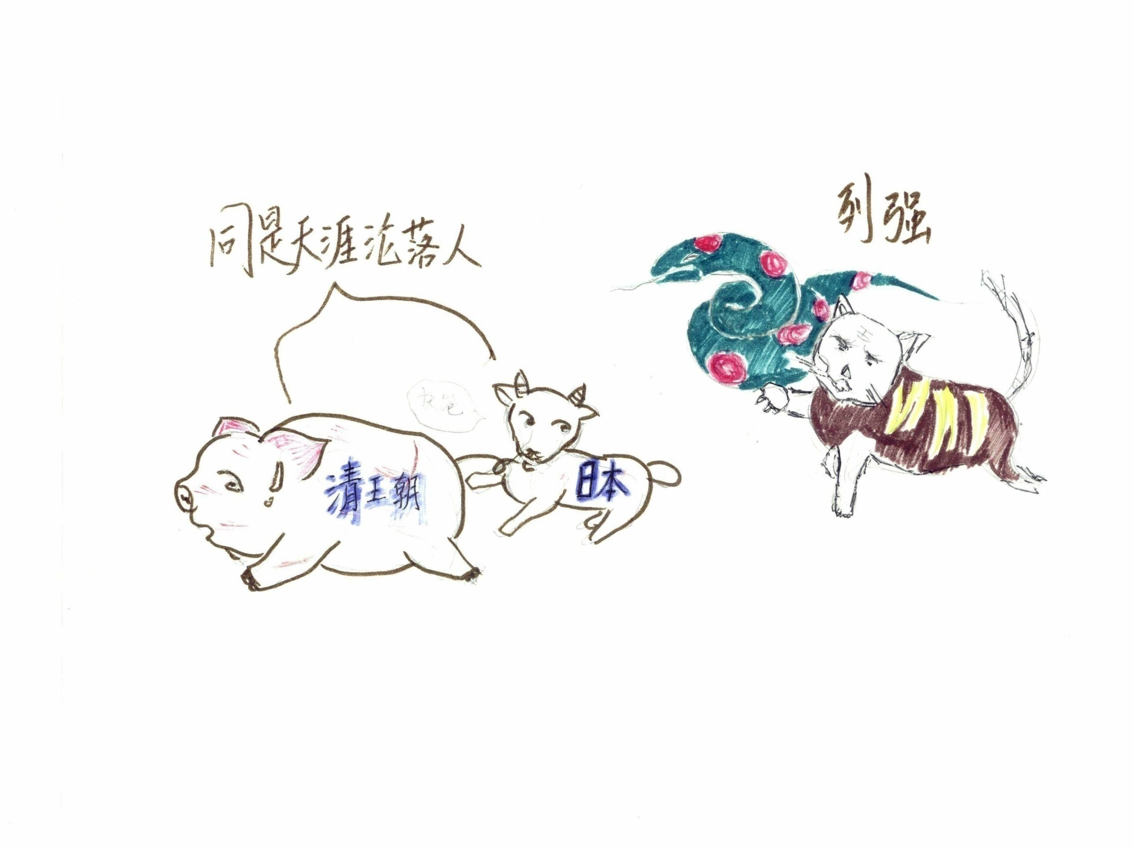
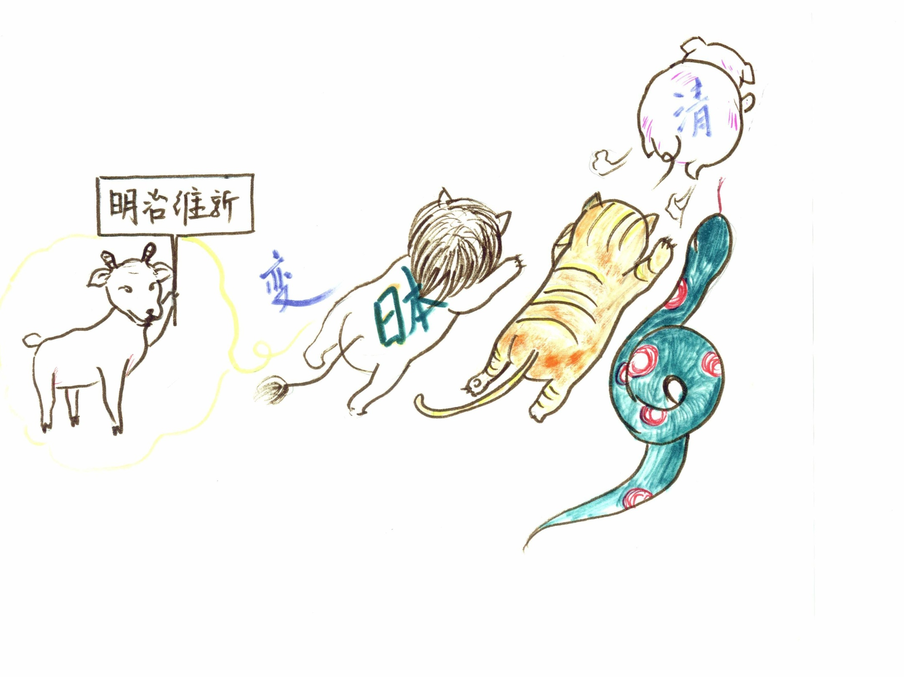

Slide 2
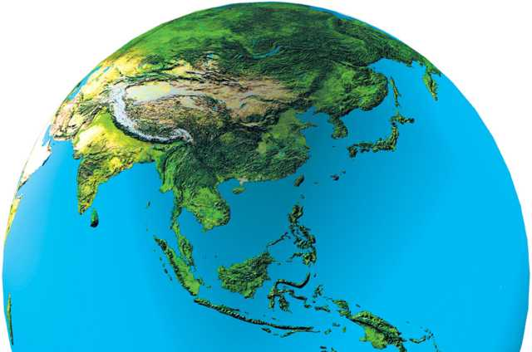
满蒙
中国
朝鲜
日本
台湾
亚洲乃至全世界
大陆政策

Slide 3
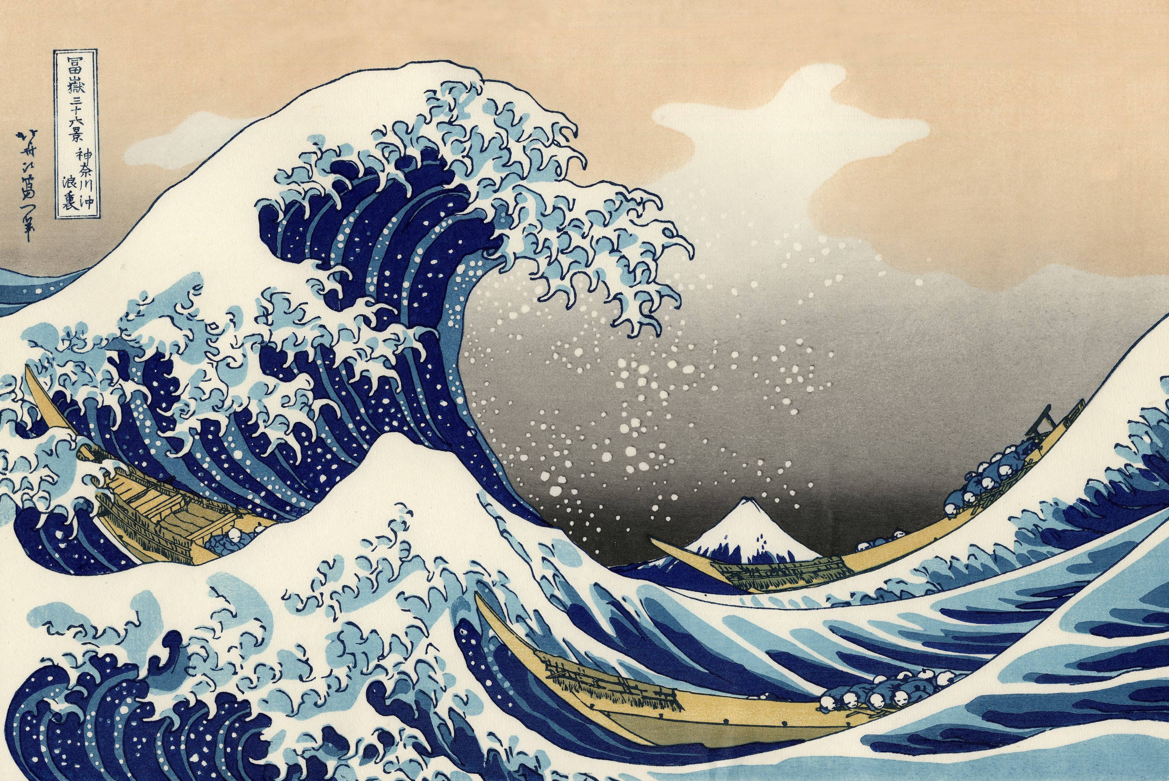
第4课
日本明治维新

Slide 4
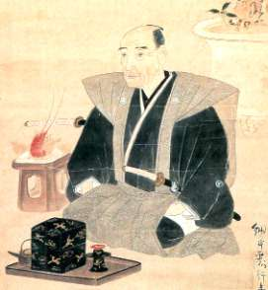
将军的政厅被称为幕府。从公元1192年到1867年，在日本历史上是实行军事封建专制统治的“幕府政治”时期，经历过镰仓幕府、室町幕府、德川幕府三大幕府的统治。到了19世纪中期，日本处于德川幕府统治之下，实权掌握在幕府将军手中。
在日本历史上，17—19世纪中期称为江户时代，因最高统治者德川将军的统治机构幕府设置在江户（今东京）而得名。江户时代的统治机构有两级——幕府（掌管国政）和藩国。将军把领地分封给藩主，藩主效忠将军，二者形成主仆关系。
德川家康（1543-1616）

Slide 5
傀儡
天皇
等级森严
（幕藩体制）
将军
幕府统治下的日本社会分为士、农、工、商四个 等级，士阶级是统治阶级。身份等级世代相继，不能逾越。
士
大名（藩主）
武 士
农 工 商

Slide 6
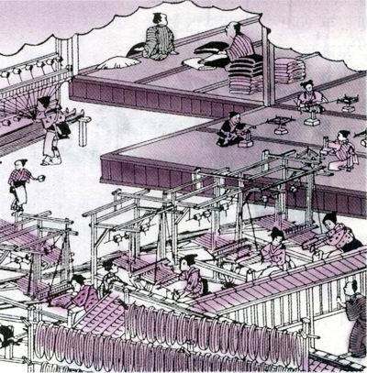
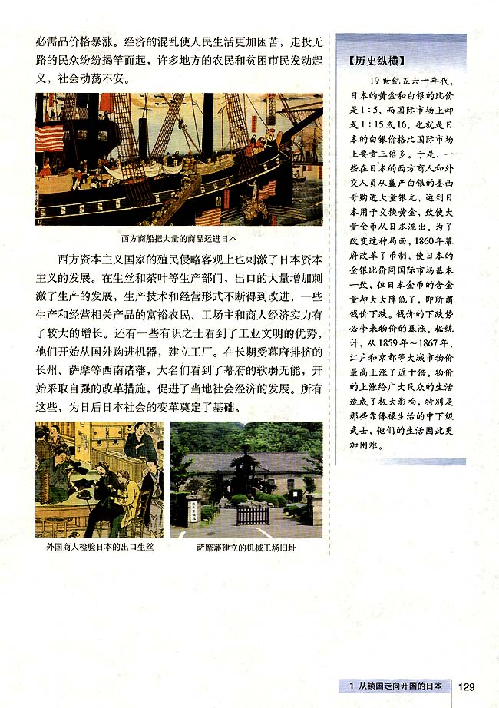
资本主义发展
长州藩主的手工工场

Slide 7
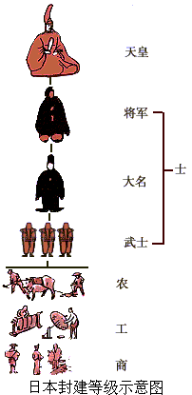
幕府禁令：除特许船外，严禁其他船只驶往国外。不得派遣日本人至国外。禁止官吏在长崎码头直接购买外国船只货物。只和中国、荷兰进行有限的贸易。
天皇
将军
大名
士
武士
农
闭关锁国
工
商
日本封建等级

Slide 8
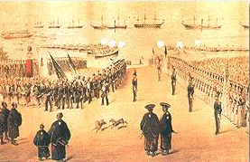
惊 破 太 平 梦
驶 来 蒸 汽 船
佩里登陆图(1853年)

Slide 9
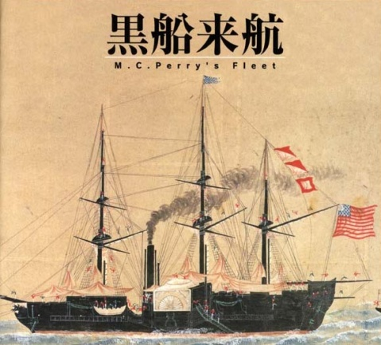
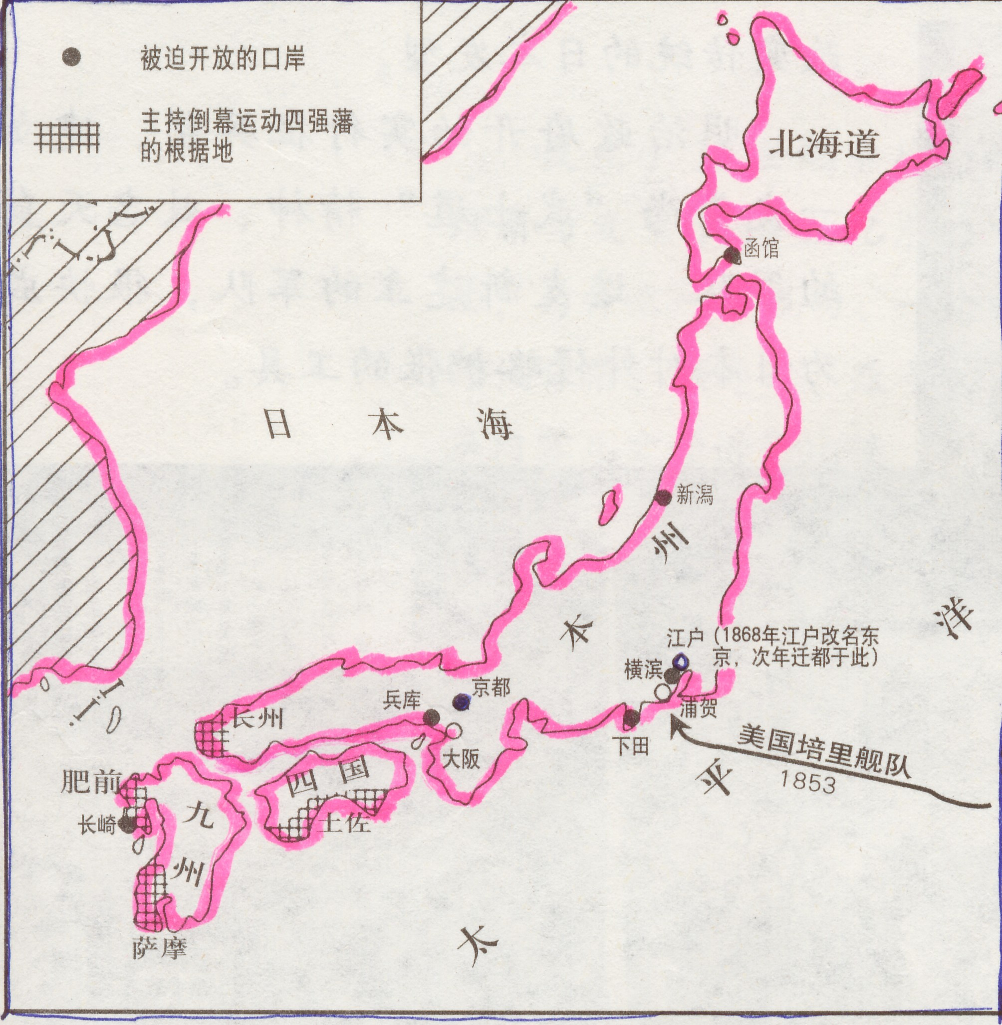
1853 年,美国司令官马修·佩里率领4艘战舰，出现在扼守江户湾要冲的浦贺近海，在武力威逼之下，面对美军的强硬态度，第二年，日本幕府只好与美国签订了不平等的《日美神奈川条约》和《下田条约》。
这是锁国以来，外国军人首次踏上日本国土，从此打开了日本的大门。西方列强风闻日本开国，纷纷来到日本强行与其签订各自的不平等条约。日本面临着沦为半殖民地的危机。

Slide 10
幕府的封建统治严重阻碍了资本主义的发展。
（根本原因）
激化
导致
内忧
社会矛盾
幕府统治危机
加剧
西方列强入侵
导致
民族矛盾
外患

Slide 11
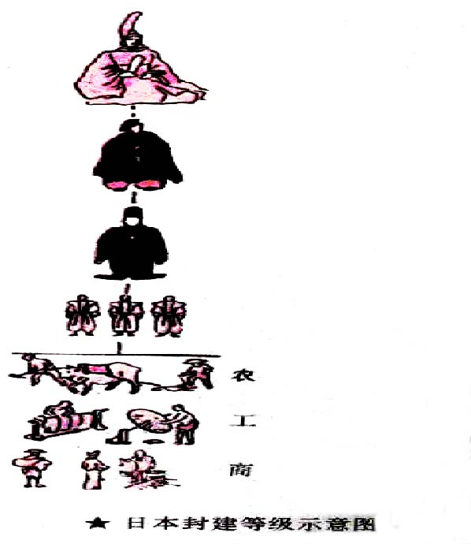
天皇
大权旁落
统治阶级
开港通商后，日本经济受到很大冲击，许多手工工场破产。当时，日本的黄金价格低于世界市场的黄金价格，外国人用白银套购黄金，造成日本大量黄金外流，引起市场混乱，物价飞涨。农民、城市贫民和下级武上的处境不断恶化。
将军
掌握实权
大名
效忠将军
武士
统治基础
被统治阶级
Notes:
将军与大名的家臣。武士从将军或大名得到封地和禄米，但必须效忠将军或大名，属于职业军人，有佩刀特权，他们构成了幕府统治基础。将军为了从思想意识上培养武士这个支柱，大力宣扬武士应具有忠、义、勇的精神，使武士为其效力和卖命，这就是“武士道精神”。

Slide 12
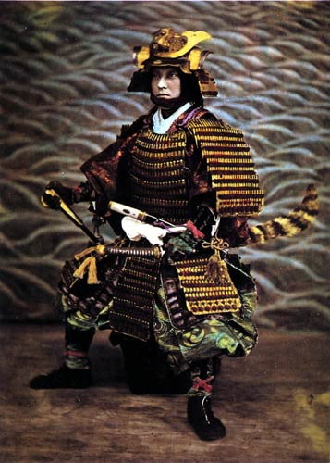
改革派的形成
幕府的镇压使部分下级武士觉醒，从统治阶层中分化出来，形成独立的改革派，公开反对幕府。他们对内抨击幕府篡权，打着“王政复古”的旗号，主张用天皇亲政取代幕府统治；对外要求废除幕府签定的不平等条约，驱逐侵略者。位于西南的长州藩成为改革派的大本营。
倒幕运动
日本武士

Slide 13
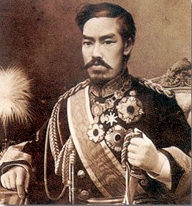
明治天皇名睦仁，1867年继承皇位。1868年改年号为明治元年，在位时期实行一系列资产阶级性质的改革，日本完成了从封建社会向资本主义社会的过渡。
明治维新
明治天皇睦仁（1852—1912）
Notes:
这是明治天皇的照片，现藏于日本东京国立博物馆。
明治天皇名睦仁，1867年继承王位。1860年改年号为明治元年。他即位初期，正值倒幕运动高潮。倒幕派从他那里取得密诏，宣布武装讨幕最终推翻了德川幕府统治，建立了近代天皇制专制政权。此后明治天皇政府在政治、经济、文化教育方面实行一系列资产阶级性质的改革，称为明治维新。从此，日本逐步走上资本主义的发展道路。

Slide 14
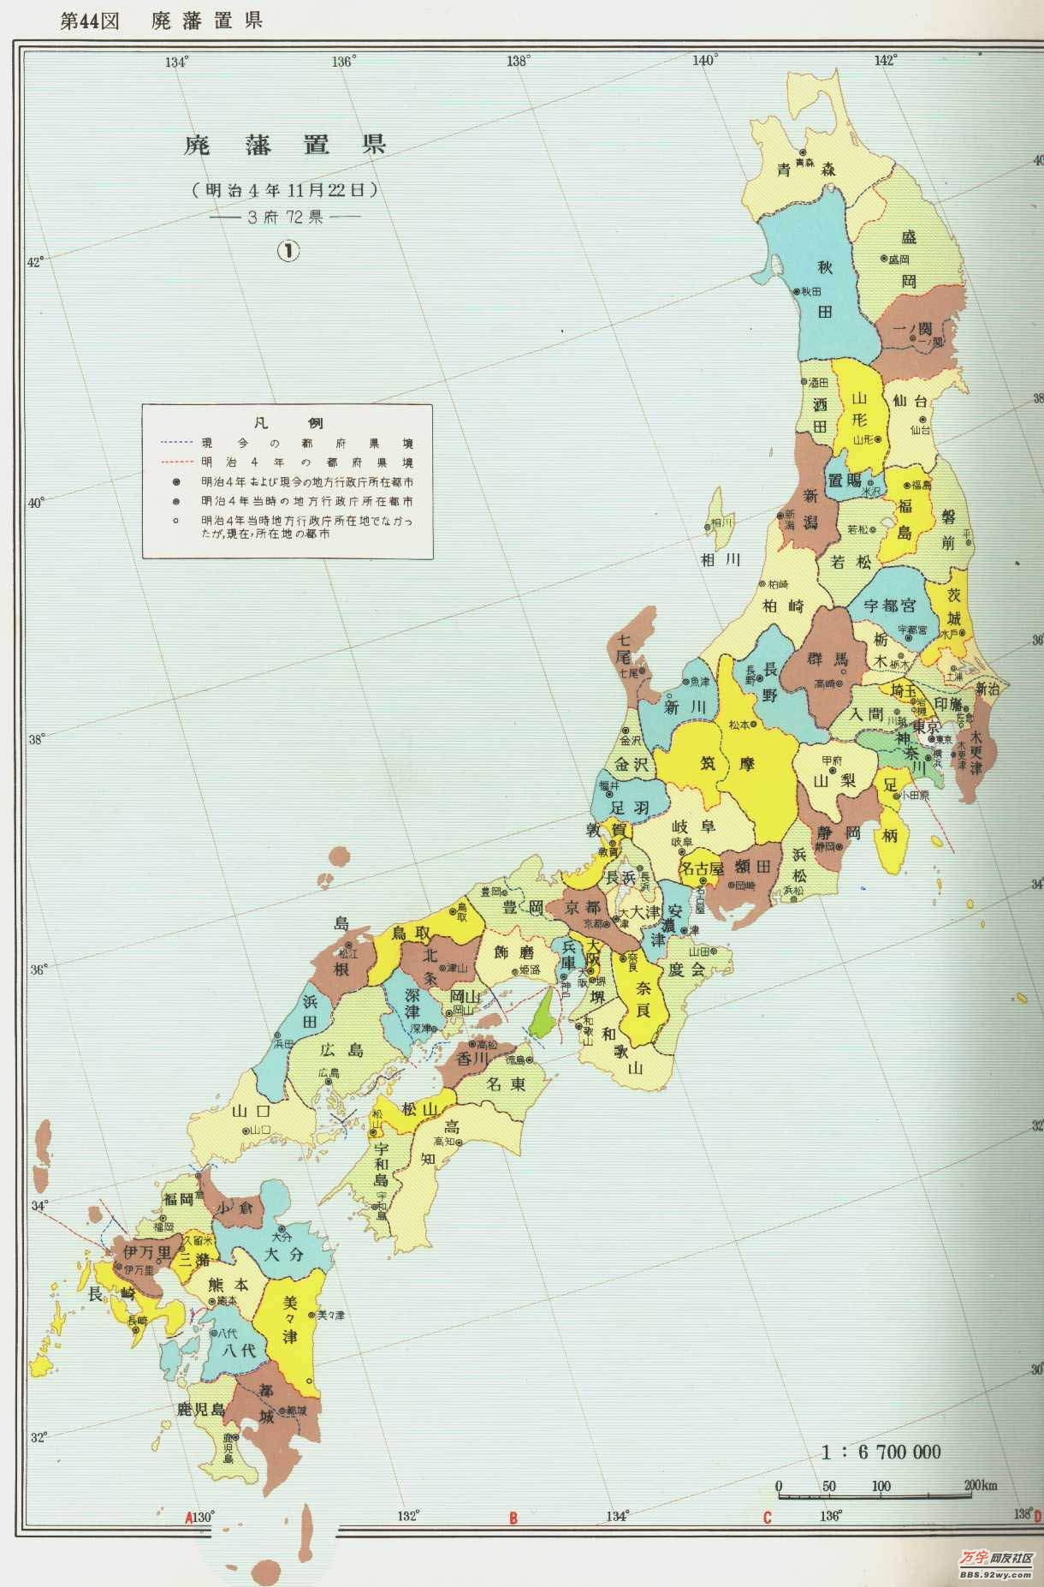
废藩置县
加强中央集权
三府七十二县
京
都
东
京
大
阪
Notes:
由中央派遣官员进行管理，统一的中央集权国家开始建立起来。统一市场

Slide 15
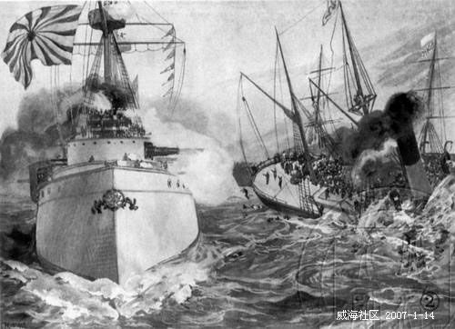
日本
海军
舰队
早在1867年，刚刚走上资本主义道路的日本，就以武力强迫朝鲜签订《江华条约》……1894年，日本挑起甲午中日战争，加紧控制朝鲜……1910年正式吞并朝鲜。
实行征兵制 建立新式军队

Slide 16
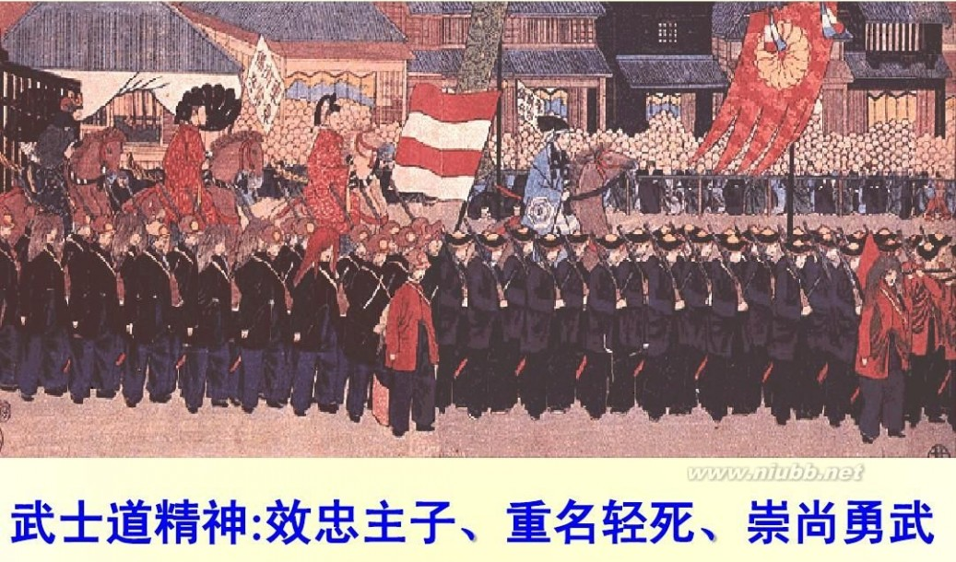
侵略扩张

Slide 17
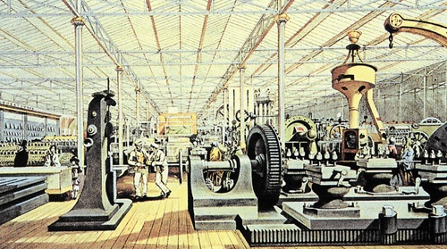
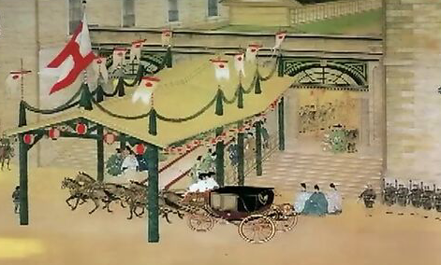
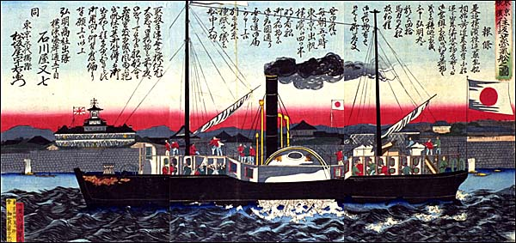
发展资本主义 初步实现代化
机器纺织厂
铁路投入使用
轮船“孝明丸”
殖产兴业：就是运用国家政权的力量，以各种政策为杠杆，以国营军工企业为主导，移植西方的样板企业，大力扶持日本资本主义的成长。

Slide 18
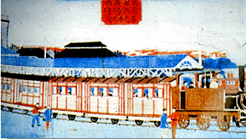
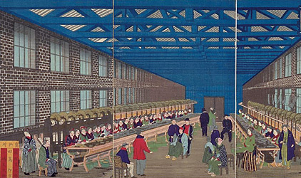
1872年东京与横滨铁路通车
1869年，日本建造的第一艘轮船“孝明丸”（“横滨丸”）从筑地驶往横滨 。
富冈缫丝厂于明治5年(1872年)由明治政府为实现日本的近代化而第一次成立的制纱厂。

Slide 19
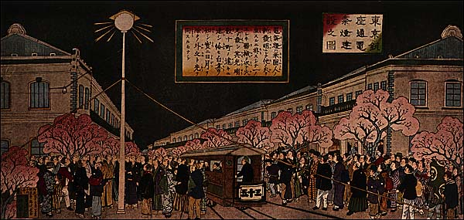
1878年，东京银座点亮了用电池供电的弧光灯

Slide 20
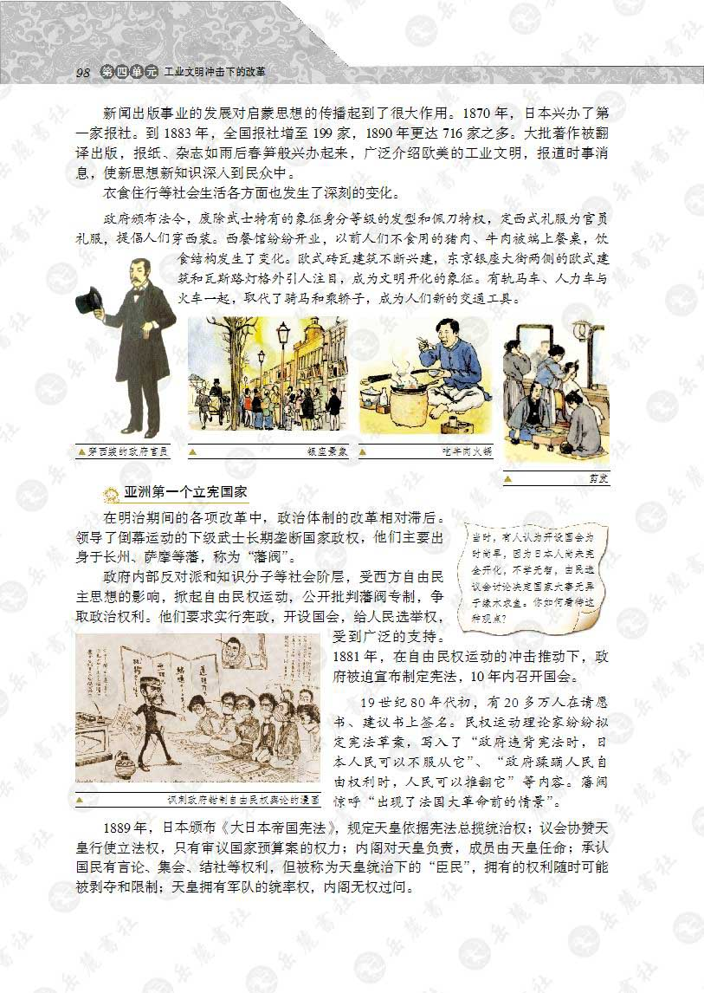
国家富强之途……第一开发国民多数之智德良能，使进入文明开化之域。
——伊藤博文
吃牛肉火锅
穿西装的政府官员
剪发
银座景象

Slide 21
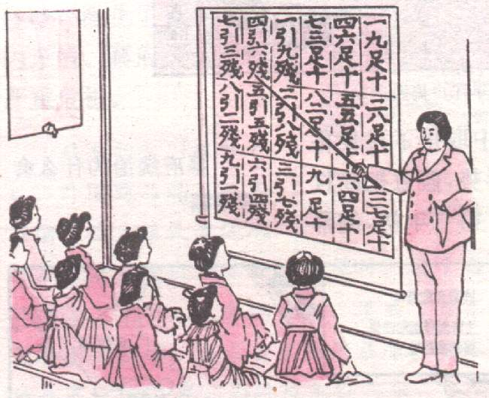
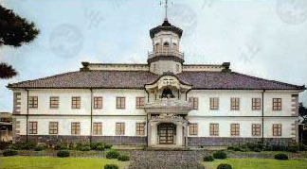

明治初期的小学 教师身穿西式服装，正在上数学课
文明开化
这是位于日本长野县松本市一所小学校，建于1876年，是一所新式学校。明治时期，确立了“和魂洋才”的教育原则，既要培养学生具有日本旧的忠君爱国思想，同时又要掌握西方先进的科学技术知识。
明治时期教育普及率

Slide 22
资产阶级性质的改革：
政治
经济
社会生活
废藩置县，加强中央集权
a、推行地税改革
b、“殖产兴业”，发展近代工业
a、“文明开化”，即向欧美学习
b、努力发展教育。
A、最体现改革性质 B、影响最深远 C、巩固新政权

Slide 23
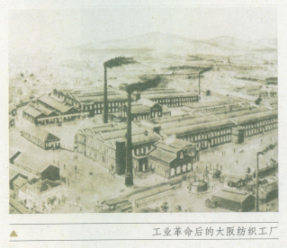
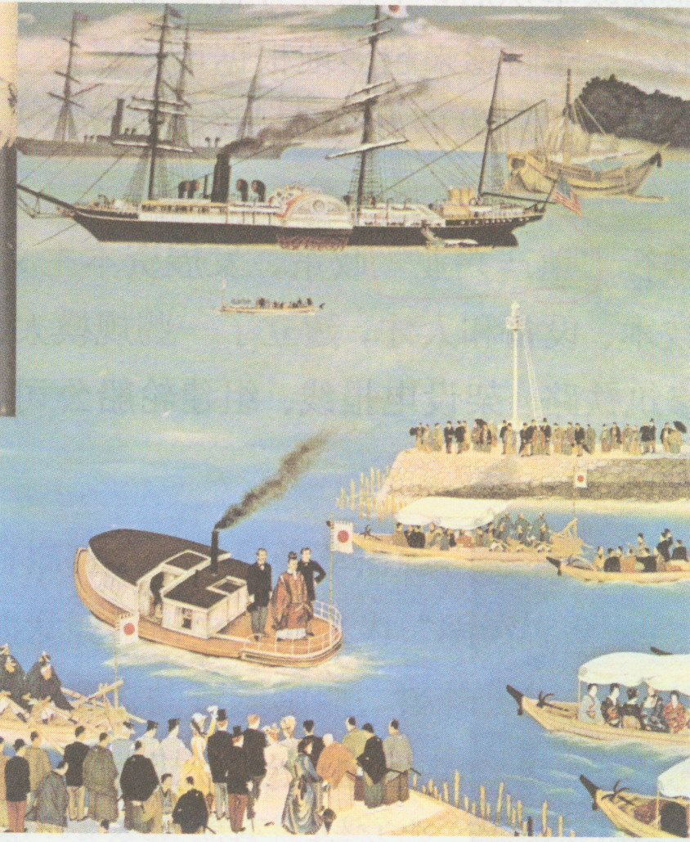
工业革命后的大阪纺织工厂
国家 | 时间 | 经济年平均增长速度
日 | 1868-1873 | 32.2%
英 | 1851-1873 | 3.3%
美 | 1861-1873 | 5%
德 | 1861-1873 | 3.8%
日本使团出访欧美图
日本经济的发展，在当时世界上也很罕见

Slide 25








走上发展资本
殖民扩张道路
变法图强
富国强兵
政治
文化
教育
经济
军事
社会
生活
明治维新

Slide 26
日本的明治维新（小结）
根本原因：幕府的封建专制统治严重阻碍了日本资本主义的发展
前提条件：幕府统治被推翻，明治政府成立
时间：1868年 人物：明治天皇
内容政治: 废藩置县；加强中央集权
经济: 引进西方技术 ,发展近代企业，允许土地买卖。
社会生活 : “文明开化”，大力发展教育。
军事:实行征兵制，建立近代化军队
性质：自上而下的资产阶级性质的改革
意义（评价）：明治维新使日本走上了资本主义道路，摆脱了沦为半殖民地的危机。
但改革很不彻底，保留了大量的封建残余。

